Slide 1


Statut ITK | EUCLID
Réunion de service | 12/06/2020

Slide 2
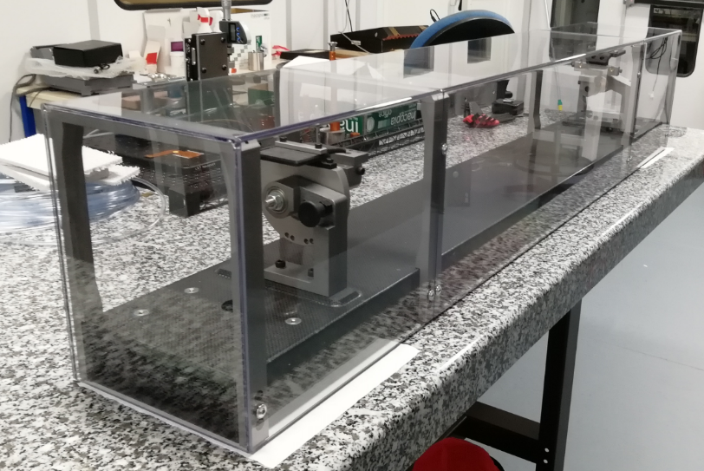
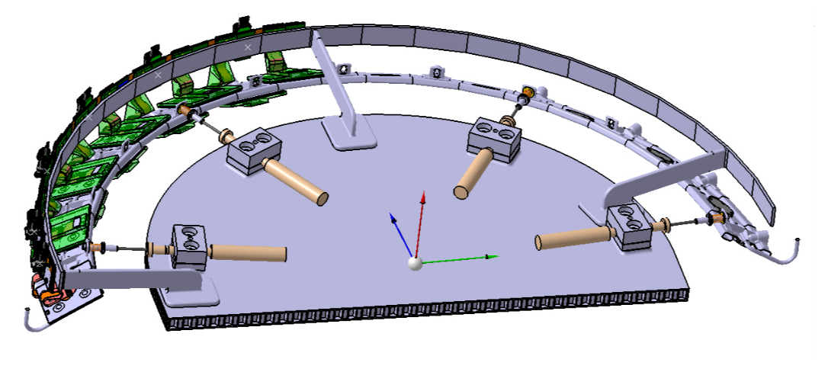
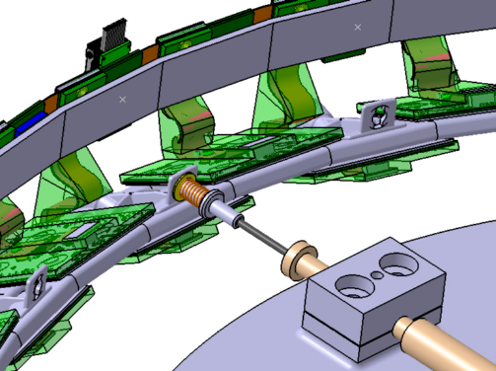
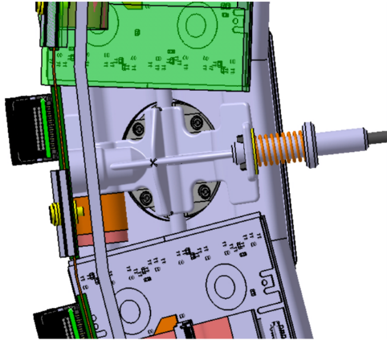
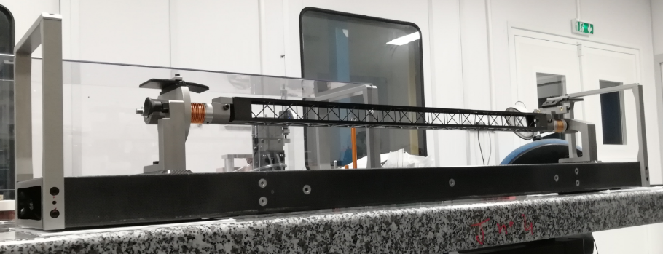
ITK | Handling frames
Longeron handling frame
Half-ring handling frame
12/06/2020
2

Slide 3
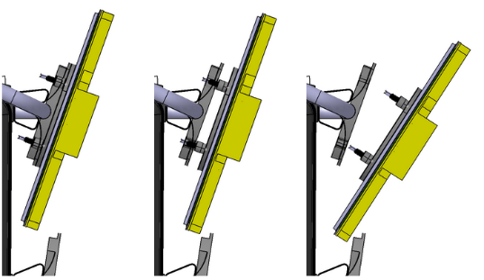
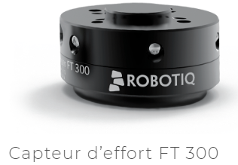
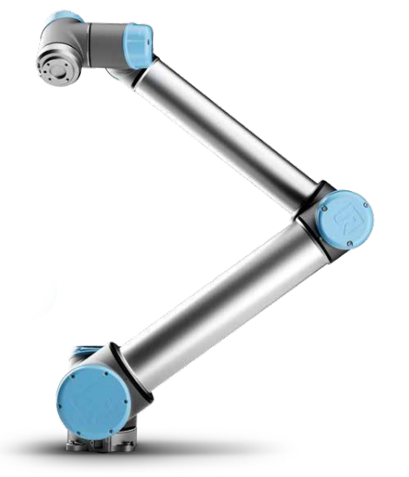
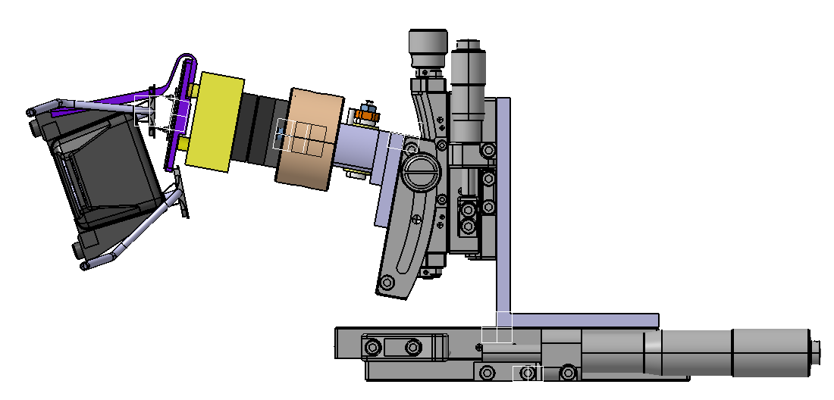
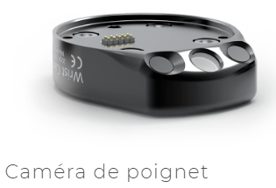
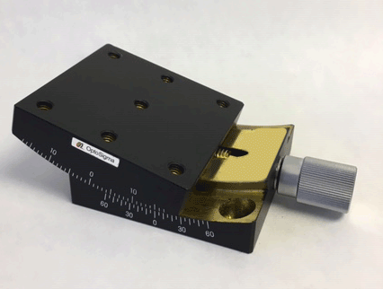
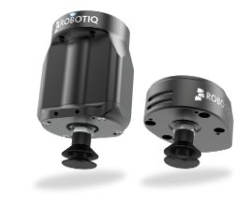
ITK | Cells integration
Cinématique d’intégration délicate avec goujons
Système d’alignement → 2 solutions envisagées
12/06/2020
3

Slide 4
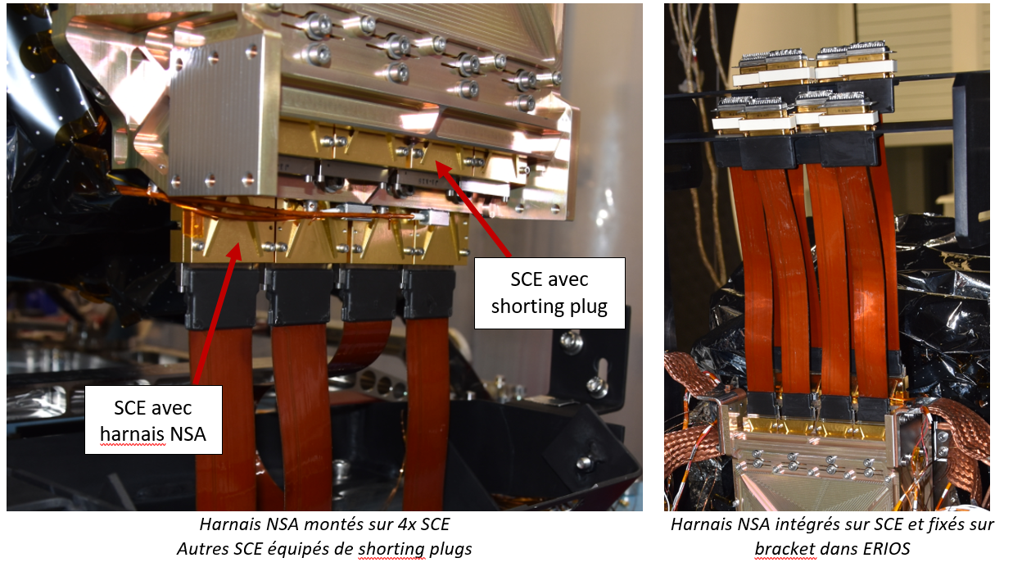
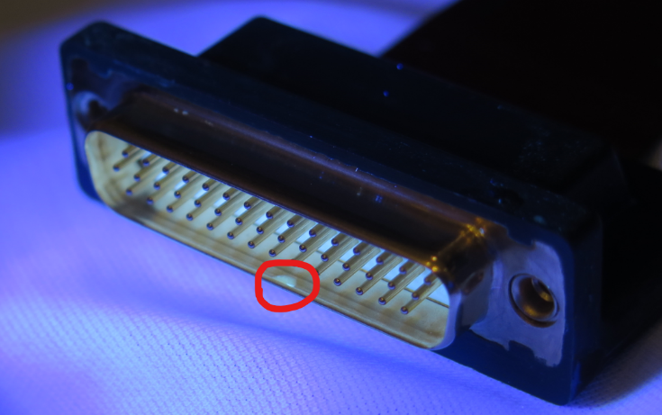
EUCLID | intégration câbles NSA
Procédure en interface avec Airbus / ESA
Mission à Airbus réussie… mais remplacement d’un câble par spare non validé par l’ESA
Reste démontage du modèle EQM (1 semaine LAM)
12/06/2020
4

